Slide 1

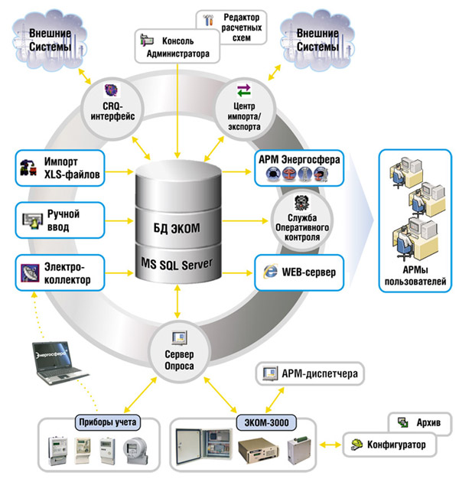
Автоматизация
технологии
производства
Automation
Technology
Manufacturing
Современные технологии автоматизации.
Решения для построения систем класса MES на промышленных предприятиях

Slide 2
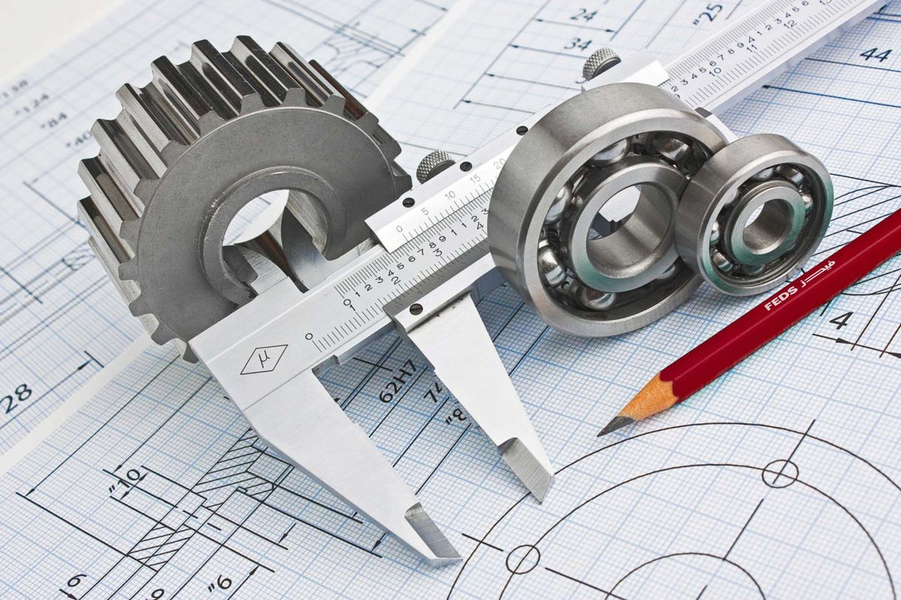

Автоматизация
технологии
производства
Automation
Technology
Manufacturing
Коротко о компании.
Компания АТМ является поставщиком решений и системным интегратором автоматизированных систем управления технологическими процессами, систем управления производством, систем электроснабжения, КИП, автоматизированных роботизированных комплексов
Компания работает с 2000г и поддерживает постоянное взаимодействие с более чем 100 промышленными заказчиками, имеет партнёрские статусы крупных производителей, поставщиков оборудования и программного обеспечения. Специалисты компании активно используют системы автоматизированного проектирования и программное обеспечение для инженерных расчётов и моделирования.
Ключевые направления.
инжиниринговое направление.
Разработка, проектирование и сдача в эксплуатацию:
- систем промышленной автоматизации
- электроснабжения
- инженерных систем жизнеобеспечения здания
- КИП
торговый дом.
Поставка оборудования и материалов для:
- систем промышленной автоматизации
- электроснабжения
- инженерных систем жизнеобеспечения здания
- КИП

Slide 3
Автоматизация
технологии
производства
Automation
Technology
Manufacturing
Направление сотрудничества.
Торговый дом. Возможности.
Системная интеграция. Возможности.
Низкая ценовая политика
СИСТЕМА УПРАВЛЕНИЯ ПРОИЗВОДСТВЕННЫМИ ПРОЦЕССАМИ (MES)
УСОВЕРШЕНСТВОВАННОЕ УПРАВЛЕНИЕ ТЕХНОЛОГИЧЕСКИМИ ПРОЦЕССАМИ (APC)
АВТОМАТИЗИРОВАННЫЕ СИСТЕМЫ УПРАВЛЕНИЯ ТЕХНОЛОГИЧЕСКИМИ ПРОЦЕССАМИ (DCS, ESD)
КОНТРОЛЬНО-ИЗМЕРИТЕЛЬНЫЕ ПРИБОРЫ, ДАТЧИКИ, ИСПОЛНИТЕЛЬНЫЕ МЕХАНИЗМЫ
СИСТЕМЫ ЭЛЕКТРОСНАБЖЕНИЯ
РОБОТИЗИРОВАННЫЕ КОСПЛЕКСЫ.
Отсрочка платежа
Возможность формирования складских запасов
Продвижение продукции:
ОВЕН
Honeywell
SMC
SICK
Взлет
Прософт

Slide 4

Автоматизация
технологии
производства
Automation
Technology
Manufacturing
Назначение системы MES
Сбор, первичная обработка, архивирование и представление технико-коммерческой информации для исполнительного аппарата и производственных подразделений
Проблемы большого объёма данных
огромное количество исходных тегов процесса
объём данных стремительно растёт
обработка больших массивов данных с помощью традиционных СУБД может оказаться трудным делом
Составляющие компоненты MES
центр сбора технологической информации (ЦСТИ);
модуль для построения технологических моделей производства, выполнения расчётных задач (технико-экономические модели, расчёт ТЭП) и анализа;
модуль сведения материальных, энергетических балансов по каждому виду используемых энергоресурсов (включая получение оценок состояния системы первичного учёта)
модуль планирования производства и оптимизации;
система формирования корпоративной отчётности;
технологический портал;
система технического обслуживания и ремонтов оборудования (ТОиР).

Slide 5
Автоматизация
технологии
производства
Automation
Technology
Manufacturing
Составляющие экономического эффекта от внедрения системы MES
автоматизация процесса получения объективной и достоверной информации об эффективности использования оборудования на предприятии;
оптимизация работы систем и комплексов энергоисточников с соответствующим сокращением затрат ресурсов на производство товарных продуктов;
повышение эффективности работы эксплуатационного персонала благодаря интеграционным инструментам, обеспечивающим предоставление своевременного и централизованного доступа к информации;
возможность идентифицировать всякое отклонение от оптимального режима и оперативно оценить размер перерасхода ресурсов (эта возможность может служить основной для системы мотивации эксплуатационного персонала);
возможность использования разработанных моделей технологических процессов производства для других технологических и коммерческих расчетов, например, разработки технико-экономических обоснований различных мероприятий по реконструкции систем и комплексов энергоисточника;
факторный анализ текущего режима эксплуатации оборудования;
обеспечения устойчивого развития бизнеса за счёт среднесрочного и долгосрочного планирования;
предотвращение неисправностей систем и отдельных единиц оборудования посредством обнаружения ухудшающихся показателей работы на уровне компонентов.

Slide 6


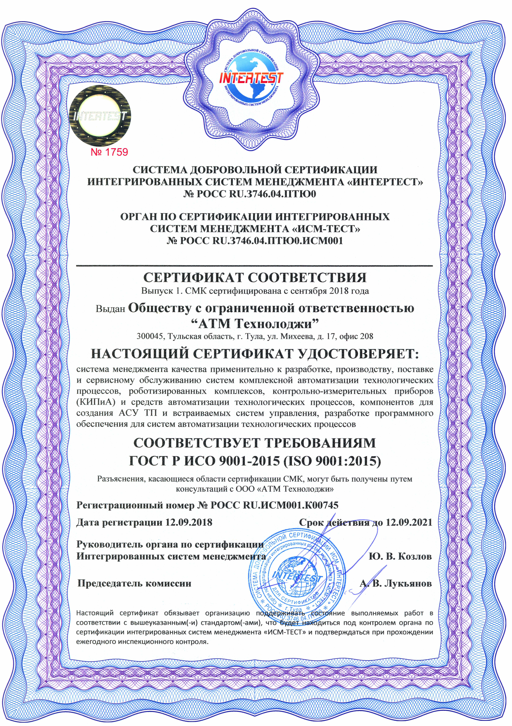
Автоматизация
технологии
производства
Automation
Technology
Manufacturing
Разрешительная база.
Подготовка проектной документации
Некоммерческое партнерство Саморегулируемая организация
“Объединение проектировщиков Тульской области” включая
допуск на особоопасные объекты
Свидетельство №СРО-П-049-7107505374-01112016-0170
Строительно-монтажные и пуско-наладочные работы
Ассоциация “Саморегулируемая организация “Строители
Тульской области” включая допуск на особоопасные объекты
Свидетельство №С-080-71-0470-71-260117
Менеджмента качества ГОСТ Р ИСО 9001-2015 (ISO 9001:2015)
Система менеджмента качества применительно к разработке,
производству, поставке и сервисному обслуживанию систем
комплексной автоматизации технологических процессов,
роботизированных комплексов, контрольно-измерительных
приборов (КИПиА) и средств автоматизации технологических
процессов, компонентов для создания АСУ ТП и встраиваемых
систем управления, разработке программного обеспечения для
систем автоматизации технологических процессов
Регистрационный номер №РОСС RU.М001.К00745.

Slide 7
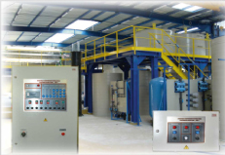
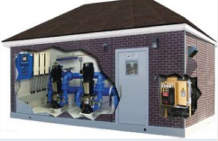
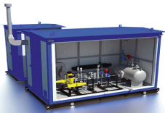
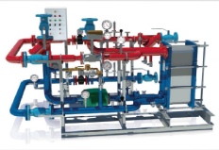
Автоматизация
технологии
производства
Automation
Technology
Manufacturing
Реализованные проекты.
Более 30 проектов в промышленном секторе
Более 30 проектов в топливно-энергетическом секторе
Более 20 проектов в строительном секторе
химическая
промышленность
черная и цветная металлургия
Пищевая и лёгкая промышленность
машиностроение и металлообработка
нефтяная промышленность
газовая промышленность
угольная промышленность
электроэнергетика
очистные сооружения насосные станции котельные станции тепловые пункты

